Slide 1
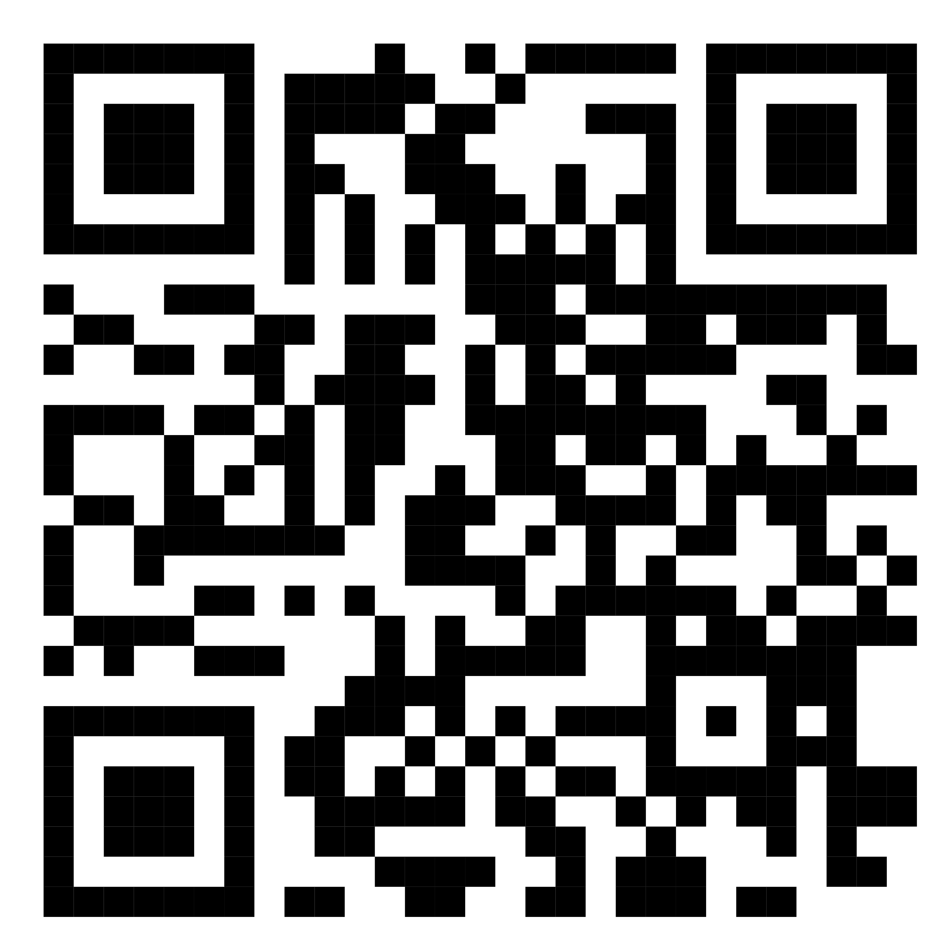
Mineração de dados: Trabalho prático fase 2
Filipa Guimarães PG50853
João Lobo PG49366
Ricardo Guimarães PG50858
Mestrado em Humanidades Digitais
/unsezeros/DataMining

Slide 2
Índice
Objetivos do trabalho
Fluxo de trabalho
Plano vs execução (Twitter)
Plano vs execução (WISQARS)
Código Python
Dados previstos
Dados adquiridos (Twitter)
Dados adquiridos (WISQARS)
Análise dos dados (WISQARS)
Conclusões e propostas futuras

Slide 3
Objetivo do trabalho
Com este trabalho quisemos determinar o impacto das redes sociais na saúde das pessoas através da disseminação de afirmações falaciosas.
Para tal, definimos como questão de investigação “Será que a afirmação pública de Donald Trump durante a pandemia de COVID19 sobre injeção de desinfetante gerou desinformação difundida?”.

Slide 4
I see the disinfectant that knocks it out in a minute […]by injection inside, or almost a cleaning?
Donald Trump

Slide 5




Fluxo de trabalho
Passo 1
Passo 2
Passo 3
Passo 4
Passo 5
Definição da questão de investigação
Criação do dataset do Twitter
Criação do dataset do WISQARS
Limpeza e tratamento dos datasets
Análise final dos dados recolhidos

Slide 6
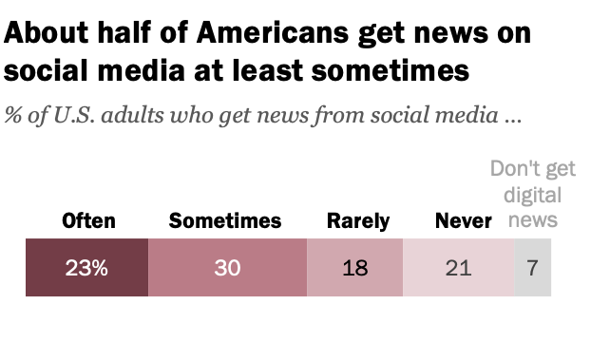
Plano vs execução (twitter)
Escolhemos o Twitter, pois de acordo com a plataforma online de markting e consumer data Statista.com o Twitter é usado “às vezes” por 53% dos americanos para obtenção de notícias.
Para a extração iríamos usar o API do Twitter para automaticamente criar um dataset contendo os tweets necessários, que depois seriam organizados, revistos e limpos conforme necessidade.

Slide 7
Plano vs execução (twitter)
Não foi possível usar o API devido a profundas alterações na política de disponibilização que impossibilitaram o seu uso para extração dos tweets. Como alternativa usamos os módulos de python Selenium e BeautifulSoup.
Utilizou-se o ChatGPT para criar uma base do projeto, a qual teve de ser modificada para funcionar.
Por tentativa erro refinou-se o código até obter os resultados desejados, pois o Twitter carrega os tweets por trechos, o que não funciona com o BeautifulSoup.

Slide 8

Plano vs execução (WISQARS)
Na segunda componente do nosso trabalho, pretendíamos utilizar a plataforma Kaggle.com, uma comunidade online de data scientists e machine learning practitioners que disponibilizam datasets, para procurar datasets relativos a emergências medicas nos EUA que contivessem injeções de desinfetantes como variável.

Slide 9
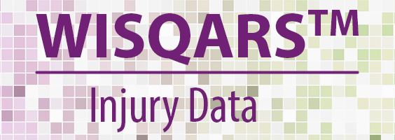
Plano vs execução (WISQARS)
Devido a falta de datasets noutras plataformas existentes sobre o tema concreto, decidimos criar o nosso proprio dataset.
Fez-se uma extração manual dos dados, com uma pré-seleção de variáveis, depois organizados para facilitar a sua leitura.
A fonte dos dados foi a WISQARS, uma base de dados online do CDC sobre ferimentos letais e não letais em solo americano.
Dados relativos às idades de 15-24, 25-34, 35-44 e 45-54 anos, as mais frequentes no Twitter (25-34 anos com cerca de 40% e a mediana dos utilizadores adultos de 40 anos).

Slide 10
Código python
Dataset conta com limpeza e seleção de variáveis integrada no código

Slide 11
Dados previstos
Através de senso comum, é possível prever que depois do famoso discurso de Donald Trump no final do dia 23 de abril de 2020 deva haver um aumento de atividade no Twitter relativo a injeção de desinfetante no corpo, e também é possível prever que esta disseminação de informação tenha levado a que mais pessoas se tenham magoado por envenenamento.

Slide 12
Dados adquiridos (twitter)
Dataset 1
Dataset 2
Dataset 3
Dataset 4
Dataset de tweets no mês anterior à declaração polémica; 0 tweets encontrados (vazio)
Dataset de tweets da semana imediatamente a seguir à declaração polémica; 3033 tweets encontrados
Dataset de tweets da segunda semana a seguir à declaração polémica; 71 tweets encontrados
Dataset de tweets do mês a seguir à declaração polémica, sem conter a primeira semana; 161 tweets encontrados
Fica assim comprovado que, seguidamente à declaração polémica, foi gerado um volume muito considerável de informação sobre injeção de desinfetante na plataforma.

Slide 13
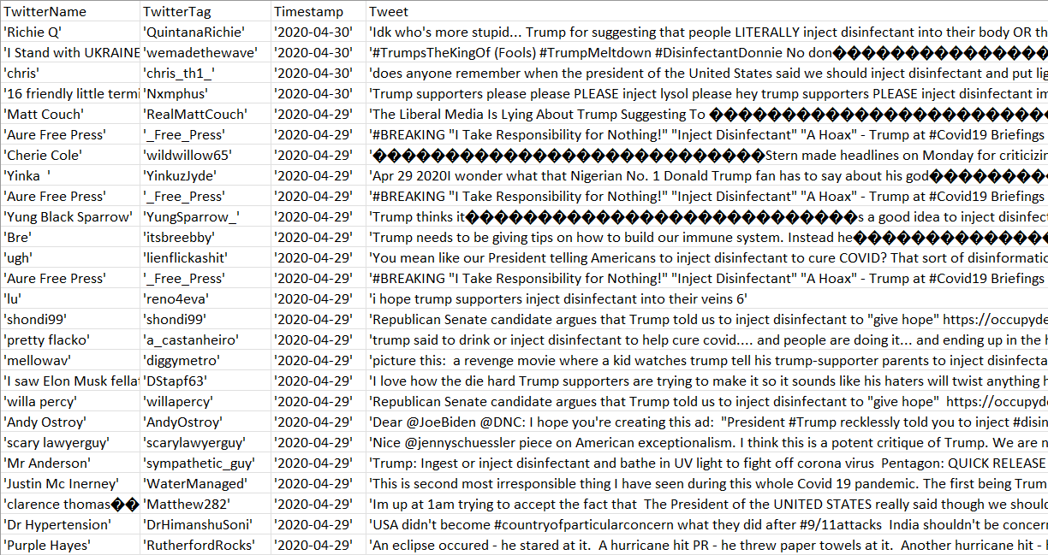
Dados adquiridos (twitter)

Slide 14
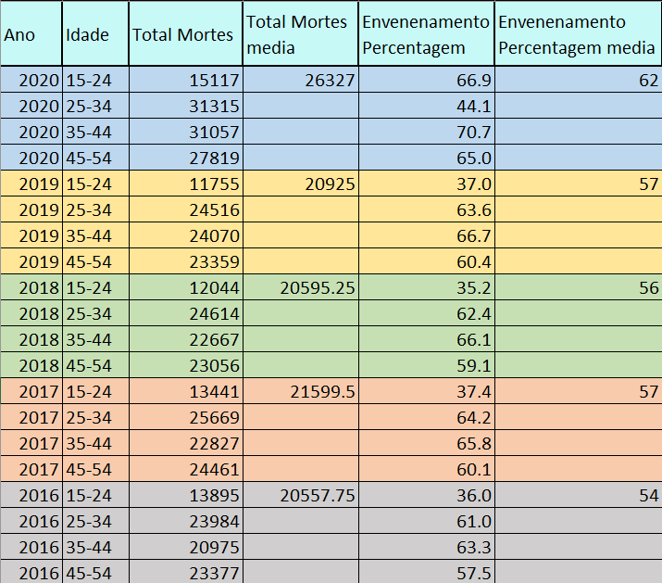
Dados adquiridos (WISQARS)
Dataset 5
Ao analisar o dataset pode-se ver um claro aumento de envenenamento no ano de 2020 que se destaca dos anos anteriores por uma margem considerável.
Nos anos de 2016 a 2019 as mortes por envenenamento em todas as idades rondam os 55% de causas de morte por ferimento não intencional, o que no ano de 2020 sobe para 62%.

Slide 15
Conclusões e propostas futuras
Pode-se observar que houve um aumento de tweets depois da declaração polémica, e pode-se também observar que houve, naquele ano, um aumento de envenenamento, pelo que se pode admitir a possibilidade de haver correlação.
De futuro, tentar realizar análise de sentimento aos datasets de tweets para possivelmente determinar se o volume de informações é positivo ou negative.

Slide 16
Fim
Perguntas ou comentários?

Slide 17
LONG-TERM VS. SHORT-TERM

Slide 18
TYPES OF TOKENS
Payment
Utility
Security
NFT
Gaming
Used to complete transactions anywhere crypto is accepted
These tokens have a specific use within a blockchain
Tokens backed by securities
Authenticates ownership of specific assets
Used as in-game currency and traded with real world value

